Slide 1
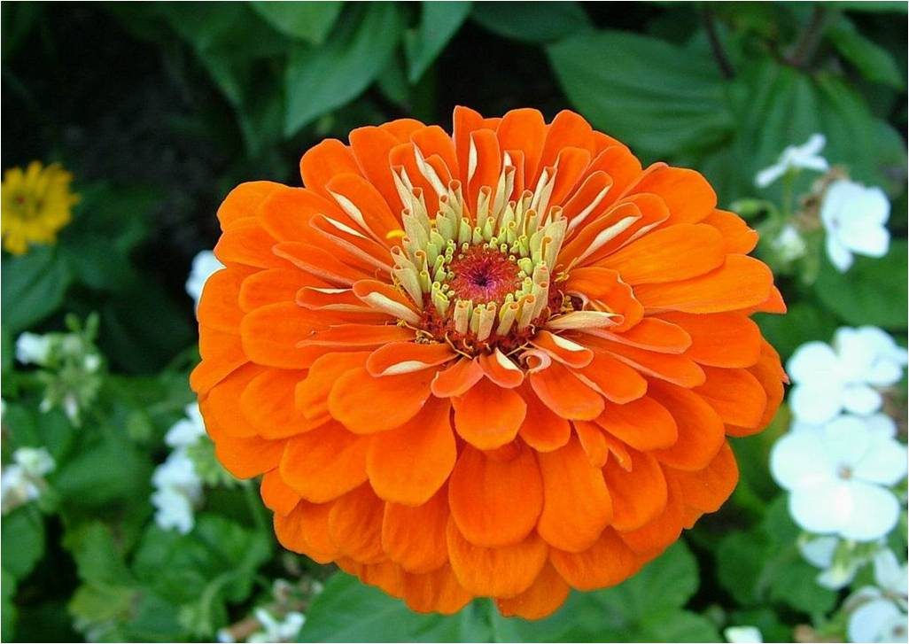
স্বাগতম

Slide 2
শিক্ষক পরিচিতি
আব্দুল্লাহ-আল-মামুন
সহকারী শিক্ষক
বাংগালগাঁও সরকারি প্রাথমিক বিদ্যালয়

Slide 3
পাঠ পরিচিতি
বিষয়ঃ বাংলা
শ্রেণিঃ চতুর্থ
পাঠের শিরোনামঃবাংলাদেশের প্রকৃতি
পাঠ্যাংশঃ বৃষ্টি পড়ছে……… ছাতা ধরে লোকে হাঁটে ।

Slide 4
শিখনফল
বাংলাদেশ কয়ঋতুর দেশ তা বলতে পারবে
বাংলাদেশের ঋতু গুলোর নাম লিখতে পারবে

Slide 5
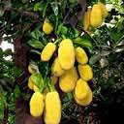
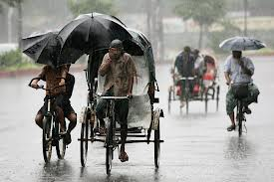
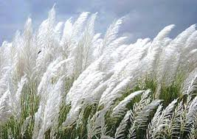
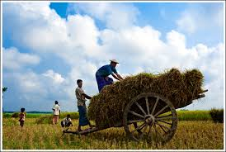
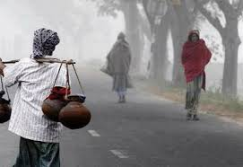
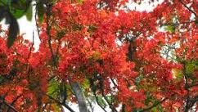

Slide 6
গ্রীষ্মকাল

Slide 7
বর্ষাকাল

Slide 8
শরৎকাল

Slide 9
হেমন্তকাল

Slide 10
শীতকাল

Slide 11
বসন্তকাল

Slide 12
পাঠ্য বইয়ের সাথে সংযোগ

Slide 13
দলীয় কাজ
ছবি দেখে দলে আলোচনা করে নাম লিখ
গ্রুপ-ক
গ্রুপ-খ
গ্রুপ- গ

Slide 14
.বাংলাদেশ কয় ঋতুর দেশ? . বাংলাদেশে ঋতু কয়টি? .দুইটি ঋতুর নাম লিখ
মূল্যায়ন

Slide 15
ধন্যবাদ

